Slide 1
Решение № 197 от 27 февраля 2020 г.
«О внесении изменений в решение совета Курского муниципального района Ставропольского края
от 05 декабря 2019 г. № 170 «О бюджете Курского муниципального района Ставропольского края на 2020 год и плановый период 2021 и 2022 годов»

Slide 2
1. На основании соглашения от 07 февраля 2020 г. № 07633000-1-2020-002 между министерство культуры Ставропольского края и администрацией Курского муниципального района Ставропольского края о предоставлении субсидии в 2020 году из бюджета Ставропольского края бюджету Курского муниципального района Ставропольского края на государственную поддержку отрасли культуры (государственная поддержка муниципальных учреждений культуры, находящихся на территориях сельских поселений Ставропольского края), соглашения от 07 февраля 2020 г. № 07633000-1-2020-003 между министерство культуры Ставропольского края и администрацией Курского муниципального района Ставропольского края о предоставлении субсидии в 2020 году из бюджета Ставропольского края бюджету Курского муниципального района Ставропольского края на государственную поддержку отрасли культуры (государственная поддержка лучших работников муниципальных учреждений культуры, находящихся на территориях сельских поселений Ставропольского края), соглашения № рнс/19-115 между министерством дорожного хозяйства и транспорта Ставропольского края и администрацией Курского муниципального района Ставропольского края о предоставлении из бюджета Ставропольского края бюджету Курского муниципального района Ставропольского края субсидии на капитальный ремонт и ремонт автомобильных дорог общего пользования местного значения, распоряжения администрации Курского муниципального района Ставропольского края от 15 января 2020 г. № 13-р «О внесении на рассмотрение совета Курского муниципального района Ставропольского края предложений о распределении свободных остатков бюджетных средств, образовавшихся по состоянию на 01 января 2020 г.», распоряжения администрации Курского муниципального района Ставропольского края от 11 февраля 2020 г. № 43-р «О внесении на рассмотрение совета Курского муниципального района Ставропольского края предложений о распределении свободных остатков бюджетных средств, образовавшихся по состоянию на 01 января 2020 г.», распоряжения администрации Курского муниципального района Ставропольского края от 11 февраля 2020 г. № 44-р «О внесении на рассмотрение совета Курского муниципального района Ставропольского края предложений о перераспределении утвержденных бюджетных ассигнований», распоряжения администрации Курского муниципального района Ставропольского края от 14 февраля 2020 г. № 23-рк «О выделении денежных средств на выплату материальной помощи Косковой С.А.» и уведомлений, поступивших от министерства образования Ставропольского края, министерства труда и социальной защиты населения Ставропольского края, министерства финансов Ставропольского края

Slide 3
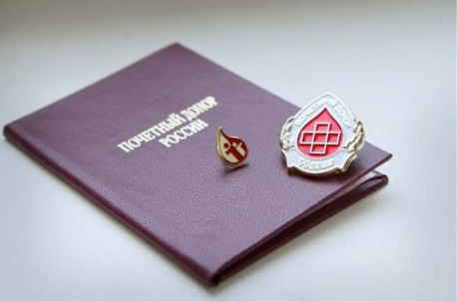
увеличены бюджетные ассигнования на следующие мероприятия:
поддержку отрасли культуры (государственная поддержка муниципальных учреждений культуры, находящихся на территориях сельских поселений Ставропольского края) – 100,00 тыс. рублей;
поддержку отрасли культуры (государственная поддержка лучших работников муниципальных учреждений культуры, находящихся на территориях сельских поселений Ставропольского края) – 50,00 тыс. рублей;
осуществление переданного полномочия Российской Федерации по осуществлению ежегодной денежной выплаты лицам, награжденным нагрудным знаком «Почетный донор России» – 50,68 тыс. рублей;
уменьшены бюджетные ассигнования на следующие мероприятие:
ежегодная денежная выплата гражданам Российской Федерации, родившимся на территории Союза Советских Социалистических Республик, а также на иных территориях, которые на дату начала Великой Отечественной войны входили в его состав, не достигшим совершеннолетия на 3 сентября 1945 года и постоянно проживающим на территории Ставропольского края – 0,01 тыс. рублей.

Slide 4
2. На основании распоряжения администрации Курского муниципального района Ставропольского края № 13-р от 15 января 2020 г. «О внесении на рассмотрение совета Курского муниципального района Ставропольского края предложений о распределении свободных остатков бюджетных средств, образовавшихся по состоянию на 01 января 2020 г.»
администрации муниципального образования Курского сельсовета Курского района Ставропольского края на дополнительное финансирование расходных обязательств поселения, возникших при выполнении полномочий, установленных статьей 14 Федерального закона от 06 октября 2003 г. № 131-ФЗ «Об общих принципах организации местного самоуправления в Российской Федерации», 5 380,72 тыс. рублей из них на:
2.1. Устройство пешеходных дорожек на сумму 3 454,15 тыс. рублей их них:
по переулку Школьному от улицы Калинина до улицы Балтийской станицы Курской Курского района Ставропольского края 1 323,08 тыс. рублей;
по переулку Школьному от магазина Эксперт до улицы Калинина станицы Курской Курского района Ставропольского края 2 131,07 тыс. рублей.
2.2. Ремонт Гусаковского парка, расположенного по адресу: станица Курская, Курский район, Ставропольского край 688,19 тыс. рублей.
2.3. Услуги строительного контроля по объекту «Ремонт Гусаковского парка, расположенного по адресу: станица Курская, Курский район, Ставропольского край 294,54 тыс. рублей.

Slide 5
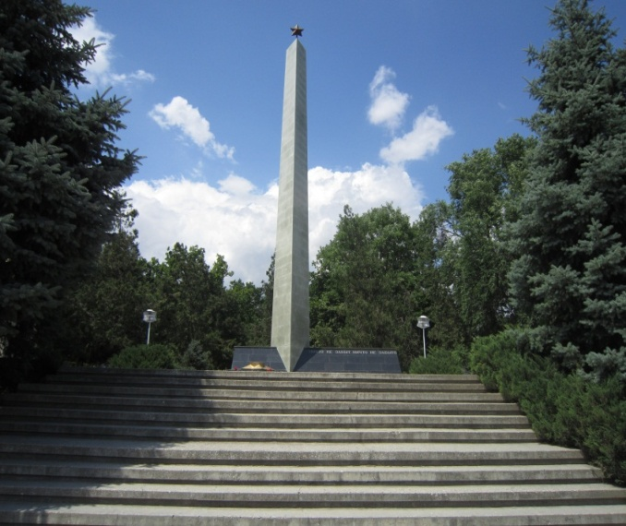
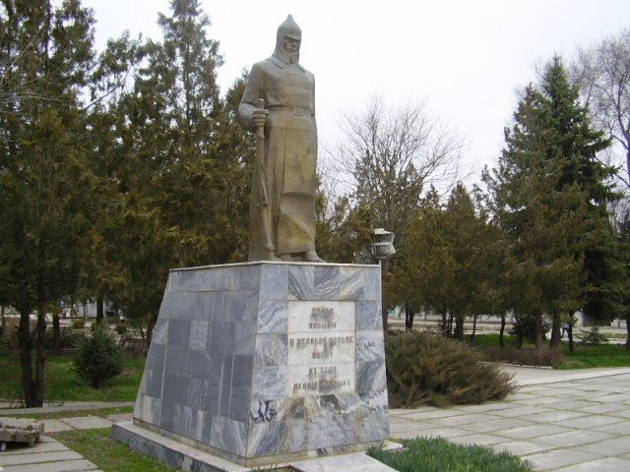
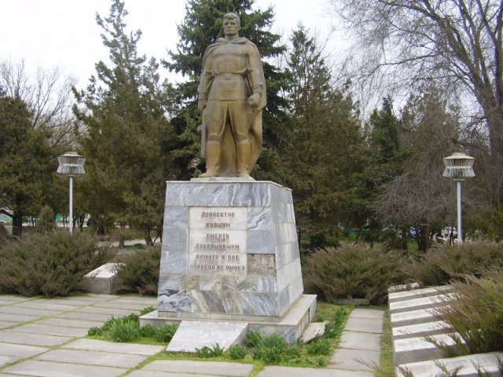
2.4. Выполнение работ по благоустройству на сумму 943,84 тыс. рублей из них на:
выполнение работ по благоустройству сквера, расположенного по адресу: улица Советская, станица Курская, Курский район, Ставропольский край 137,83 тыс. рублей;
выполнение работ по благоустройству территории, прилегающей к Памятнику советским воинам, погибшим в годы гражданской и Великой Отечественной войн, расположенной по адресу: улица Советская, станица Курская, Курский район, Ставропольский край 197,28 тыс. рублей;
выполнение работ по посадке деревьев на территории, прилегающей к Памятнику советским воинам, погибшим в годы гражданской и Великой Отечественной войн, расположенной по адресу: ул. Советская, ст. Курская, Курский район, Ставропольский край 252,17 тыс. рублей;
устройство системы полива в сквере, расположенном по адресу: ул. Советская, ст. Курская, Курский район, Ставропольский край 70,93 рублей;
устройство системы полива на территории, прилегающей к Памятнику советским воинам, погибшим в годы гражданской и Великой Отечественной войн, расположенной по адресу: ул. Советская, ст. Курская, Курский район, Ставропольский край 285,63 тыс. рублей.

Slide 6
3. На основании распоряжения администрации Курского муниципального района Ставропольского края № 43-р от 11 февраля 2020 г. «О внесении на рассмотрение совета Курского муниципального района Ставропольского края предложений о распределении свободных остатков бюджетных средств, образовавшихся по состоянию на 01 января 2020 г.»
3.1. Внести на рассмотрение совета Курского муниципального района Ставропольского края предложения о распределении свободных остатков бюджетных средств, образовавшихся по состоянию на 01 января 2020 г., следующим образом:
3.1.1. Администрации Курского муниципального района Ставропольского края 559,37 тыс. рублей на подраздел 0409 «Дорожное хозяйство (дорожные фонды)»;
3.1.2. Отделу образования администрации Курского муниципального района Ставропольского края 1 623,37 тыс. рублей из них:
на подраздел 0701 «Дошкольное образование» муниципальному казенному дошкольному образовательному учреждению детский сад № 10 Курского муниципального района Ставропольского края 563,79 тыс. рублей на выполнение отделочных работ;
на подраздел 0702 «Общее образование» в том числе:
муниципальному общеобразовательному учреждению средняя общеобразовательная школа №18 Курского муниципального района Ставропольского края 372,58 тыс. рублей на установку узла учета расхода тепловой энергии;
муниципальному общеобразовательному учреждению общеобразовательная школа-интернат среднего общего образования Курского муниципального района Ставропольского края 500,00 тыс. рублей для переоформления музея;
на подраздел 0707 «Молодежная политика и оздоровление детей» муниципальному учреждению дополнительного образования детский оздоровительно-образовательный центр «Звездный» Курского муниципального района Ставропольского края 187,00 тыс. рублей на увеличение количества путевок по льготной стоимости для организации отдыха детей в летний период.

Slide 7
3.1.3. Администрации муниципального образования Рощинского сельсовета Курского района Ставропольского края на дополнительное финансирование расходных обязательств поселения, возникших при выполнении полномочий, установленных статьей 14 Федерального закона от 06 октября 2003 г. № 131-ФЗ «Об общих принципах организации местного самоуправления в Российской Федерации», 1 544,74 тыс. рублей, на обустройство парковой зоны поселка Рощино Курского района Ставропольского края.
3.1.4. Администрации муниципального образования Серноводского сельсовета Курского района Ставропольского края на дополнительное финансирование расходных обязательств поселения, возникших при выполнении полномочий, установленных статьей 14 Федерального закона от 06 октября 2003 г. № 131-ФЗ «Об общих принципах организации местного самоуправления в Российской Федерации», 860,04 тыс. рублей на благоустройство сквера по улице Восточная в хуторе Графский Курского района Ставропольского края.
4. На основании распоряжения администрации Курского муниципального района Ставропольского края № 44-р от 11 февраля 2020 г. «О внесении на рассмотрение совета Курского муниципального района Ставропольского края предложений о перераспределении утвержденных бюджетных ассигнований»:
4.1. Внести на рассмотрение совета Курского муниципального района Ставропольского края предложения о перераспределении утвержденных бюджетных ассигнований:
4.1.1. Уменьшить бюджетные ассигнования:
администрации Курского муниципального района Ставропольского края с подраздела 0113 «Другие общегосударственные вопросы» 8 231,53 тыс. рублей;
Финансовому управлению администрации Курского муниципального района Ставропольского с подраздела 0113 «Другие общегосударственные вопросы» на 979,32 тыс. рублей;
отделу образования администрации Курского муниципального района Ставропольского края с подраздела 0701 «Дошкольное образование» на 1 479,64 тыс. рублей, с подраздела 0702 «Общее образование» на 3 968,46 тыс. рублей, с подраздела 0703 «Дополнительное образование детей» на 341,72 тыс. рублей,
муниципальному казенному учреждению Курского муниципального района Ставропольского края «Управление культуры» с подраздела 0801 «Культура» - 522,91 тыс. рублей.

Slide 8
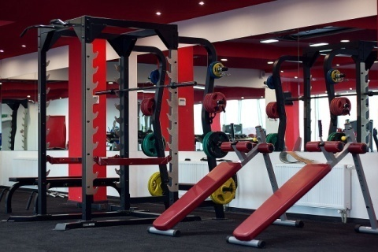
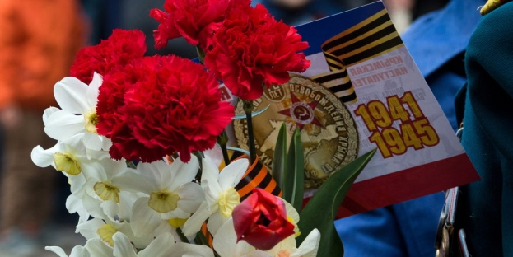
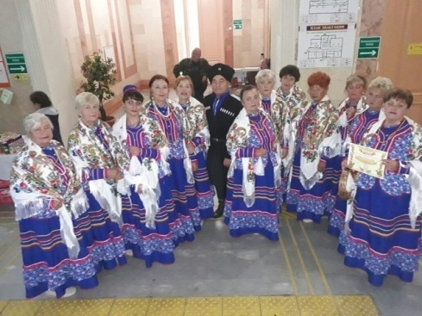
4.1.2. Увеличить бюджетные ассигнования:
администрации Курского муниципального района Ставропольского края на подраздел 0503 «Благоустройство» 12 192,05 тыс. рублей;
муниципальному казенному учреждению «Комитет по физической культуре и спорту» Курского муниципального района Ставропольского края на подраздел 1101 «Физическая культура» 446,80 тыс. рублей на приобретение спортивных тренажеров для установки в спортивном комплексе «Юбилейный» станицы Курской;
муниципальному казенному учреждению Курского муниципального района Ставропольского края «Управление культуры»:
на подраздел 0801 «Культура» - 2 454,65 тыс. рублей, из них на:
приобретение музыкальной аппаратуры для работы хора «Терская казачка» - на 178,09 тыс. рублей;
проведение праздничных мероприятий 9 мая к 75-летию Победы в Великой Отечественной войне - на 924,00 тыс. рублей;
завершение ремонтных работ в муниципальном учреждении культуры «Межпоселенческий районный Дом культуры» Курского муниципального района Ставропольского края - на 1 352,56 тыс. рублей;
на подраздел 0802 «Кинематография» - 430,08 тыс. рублей для разработки проектно-сметной документации на капитальный ремонт здания муниципального учреждения культуры «Межпоселенческий районный кинотеатр «Восток» Курского муниципального района Ставропольского края.
5. В связи с поступлением средств от предпринимательской деятельности по МКОУ СОШ № 11 Курского муниципального района Ставропольского края ст. Галюгаевской, увеличена бюджетная роспись отделу образования администрации Курского муниципального района Ставропольского края на 736,80 тыс. рублей.

Slide 9
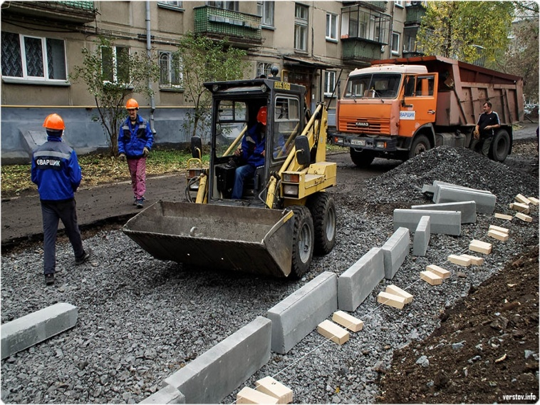
6. Учтены возвраты субсидий прошлых лет, в связи, с чем:
доходная часть бюджета увеличилась на 187,68 тыс. рублей;
расходная часть увеличилась - на 12 888,63 тыс. рублей;
источники финансирования бюджета увеличились на 12 700,95 тыс. рублей за счет:
направления свободных остатков местного бюджета – 9 968,24 тыс. рублей;
возврата остатков дотации, субсидий и субвенций прошлых лет – 749,79 тыс. рублей (администрация Курского муниципального района Ставропольского края, Финансовое управление администрации Курского муниципального района Ставропольского края, отдел образования администрации Курского муниципального района Ставропольского края, управление труда и социальной защиты населения администрации Курского муниципального района Ставропольского края, отдел сельского хозяйства и охраны окружающей среды администрации Курского муниципального района Ставропольского края);
направления неиспользованных в 2019 году остатков субсидий на осуществление дорожной деятельности в отношении автомобильных дорог общего пользования, а также капитального ремонта и ремонта дворовых территорий многоквартирных домов, проездов к дворовым территориям многоквартирных домов населенных пунктов – 1 982,92 тыс. рублей.

Slide 10
ОСНОВНЫЕ ХАРАКТЕРИСТИКИ БЮДЖЕТА:
с учетом
принятых изменений
первоначальный бюджет
отклонение
Доходная часть бюджета
1 486 742,07
тыс. руб.
+187,68 тыс. руб.
1 486 929,75
тыс. руб.
Расходная часть бюджета
1 499 418,37
тыс. руб.
+ 12 888,63 тыс. руб.
1 512 307,00
тыс. руб.
Источники финансирования дефицита бюджета
12 676,30 тыс. руб.
+ 12 700,95
тыс. руб.
25 377,25 тыс. руб.

